Slide 1
实习1 环流状况的表征
2024

Slide 2
第一部分
实习目的 ：1 掌握大气环流基本状况的表征
－－平均、距平、纬偏图
2 大气环流基本状况分析
熟悉了解：资料格式
FORTRAN语言
GRADS绘图（数据描述文件及执行程序）
也可使用NCL、Matlab、Python或IDL等。

Slide 3
第二部分
实习内容：
(1)计算1979-2019年（41年）1月的平均高度场，绘制环流平均图；
(2)计算2019年1月的高度距平，绘制高度距平场图（相对于1979-2019年共41年的平均）；
(3)计算2019年1月的高度场纬偏值，绘制环流纬偏图。

Slide 4
第三部分 实习步骤
（1） 资料：NCEP/NCAR 1979－2019年1～12月的500
hPa月平均高度场资料
范围（90°S-90°N,0-360°E)
网格距2.5°×2.5°,纬向格点数144，经向格点数73
资料为GRD格式，资料从南到北、自西向东排列，每月为一个记录，按年逐月排放。

Slide 5
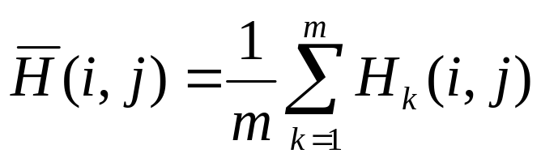
（2）实习方法：
①计算（1979-2019）1月平均高度场，绘平均图；
(i,j)为经、纬格点
m为样本长度，k为年份

Slide 6
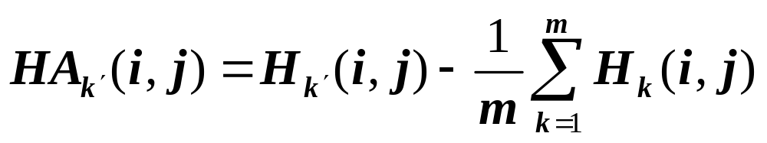
②计算2019年1月的高度距平，绘距平图；
(i,j)为经、纬格点
m为样本长度，k为年份

Slide 7
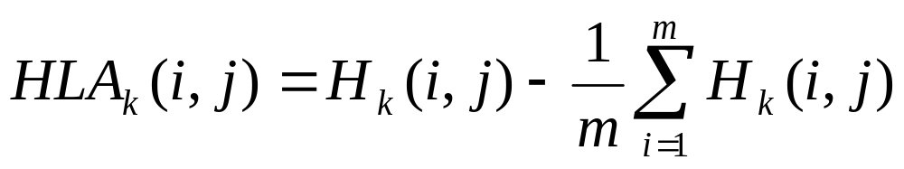
③计算2019年1月的高度场纬偏值，绘纬偏图
(i,j)为经、纬格点
m为纬圈格点数，k为年份

Slide 8
（3）编写程序
①编写计算1979-2019年（共41年）1月500hPa高度平均程序；
②编写计算2019年1月500hPa高度场距平程序（相对于1979-2019年共41年的平均）程序；
③编写2019年1月500hPa高度场纬向平均和偏差程序；
④根据①②③结果数据编写GRADS数据描述文件及执行文件，并绘图

Slide 9
（3）编写程序
提供了处理好的1979至2019年500-hPa位势高度场的二进制文件（ hgt.mon.500hPa.1979-2019 ）
同学们也可以自行去常规再分析资料网站下载相关再分析资料文件，选择自己感兴趣的变量（如：200-hPa的气候态的纬向风场，分析对比冬夏急流的强度和位置差异等）
NCEP1/NCEP2： https://www.esrl.noaa.gov/psd/data/gridded/reanalysis/
JRA： https://jra.kishou.go.jp/JRA-55/index_en.html
MERRA： https://disc.gsfc.nasa.gov/datasets?page=1&keywords=merra
ERA5： https://cds.climate.copernicus.eu/#!/search?text=ERA5&type=dataset

Slide 10
4）结果分析
分析：①1979-2019年（共41年）1月500hPa高度
平均图；
②2019年1月500hPa高度场距平图；
③2019年1月500hPa高度场纬偏图。
第四部分
完成实习报告
报告内容包括：目的要求、资料和方法、步骤、结果（图表并解释说明）、结果讨论。

Slide 11
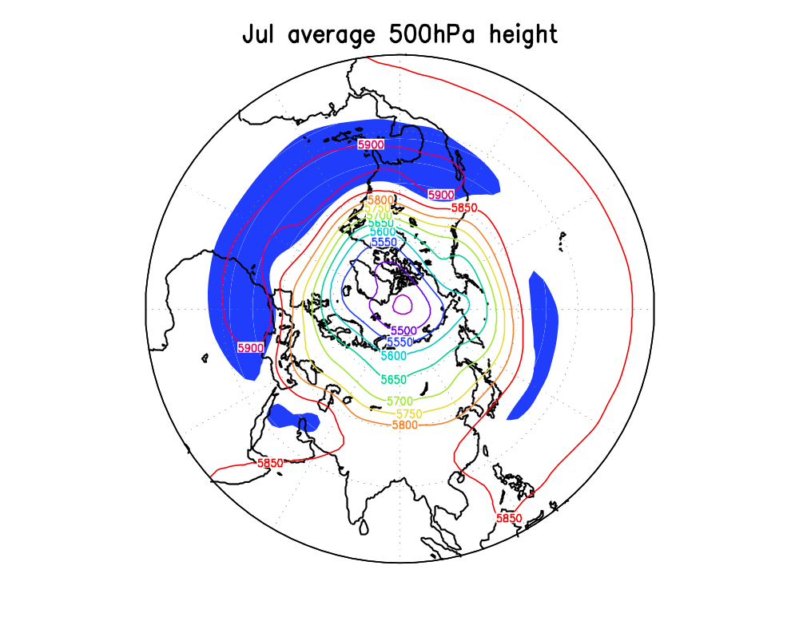
以7月份为例进行说明
7月份500hPa高度场平均图（unit:gpm）

Slide 12
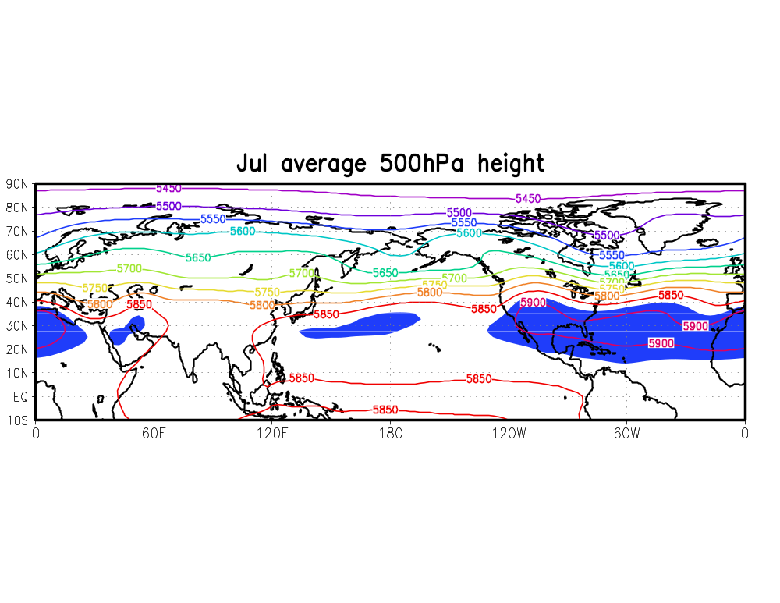
7月份500hPa高度场平均图（unit:gpm）

Slide 13
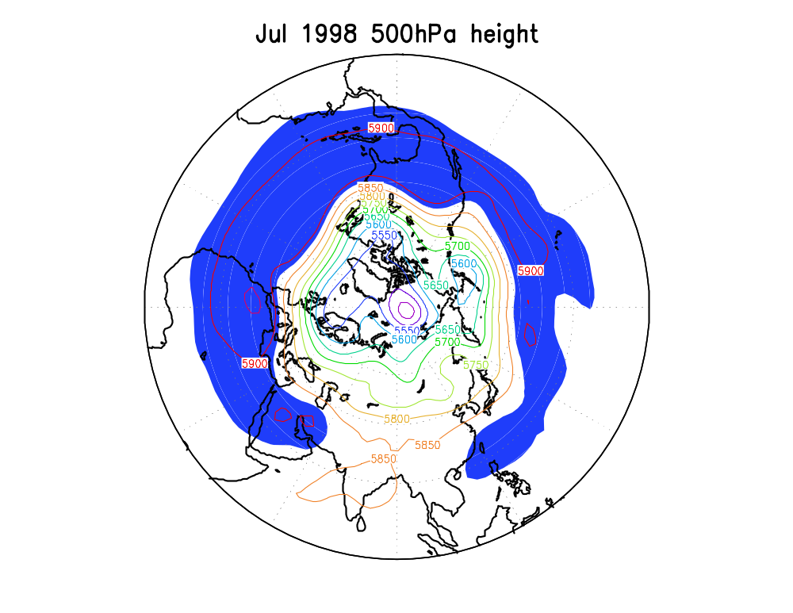
1998年7月份500hPa高度场（unit:gpm）

Slide 14
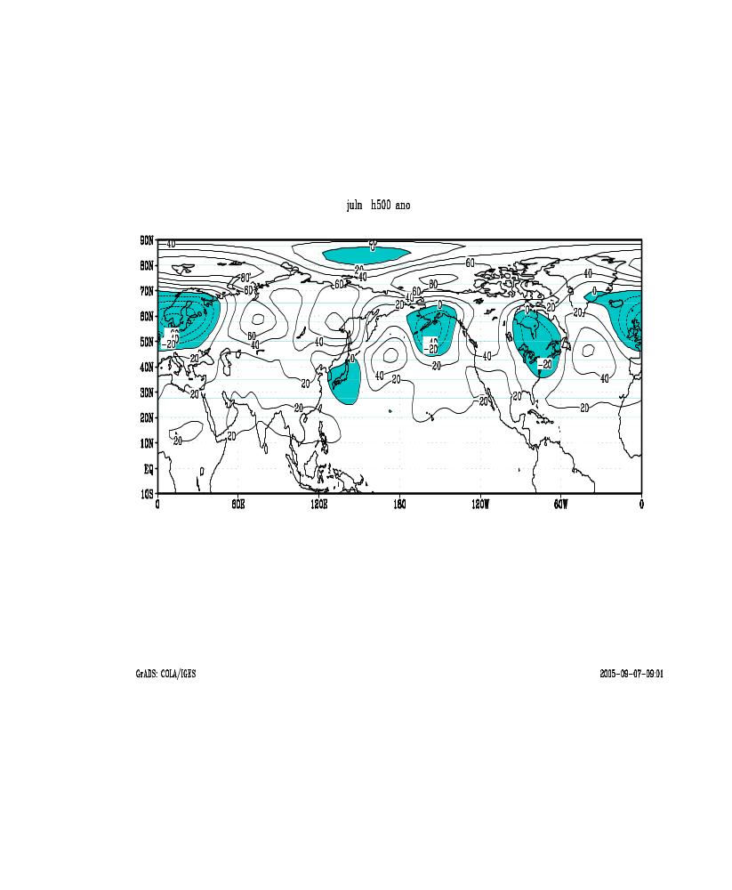
+
-
+
1998年7月份500hPa高度距平场（unit:gpm）

Slide 15
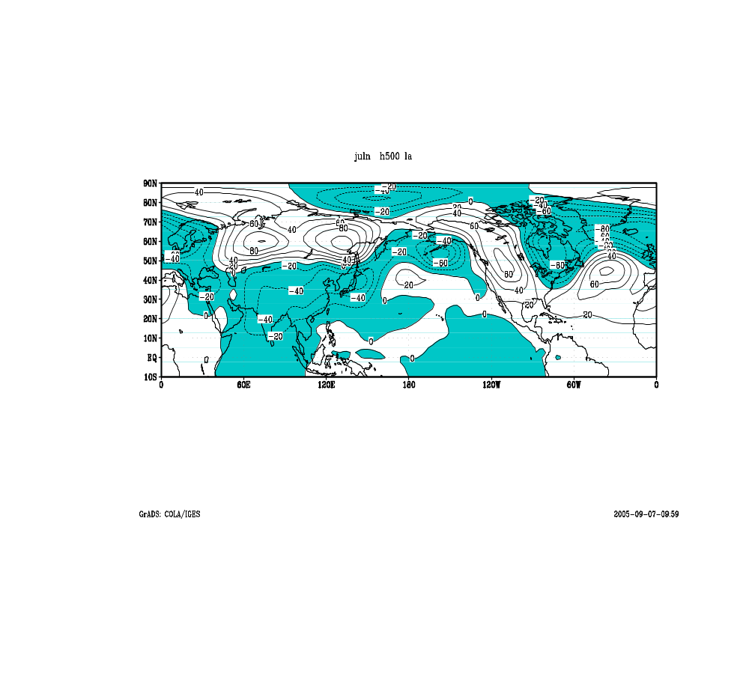
1998年7月份500hPa高度纬偏场（unit:gpm）

Slide 16
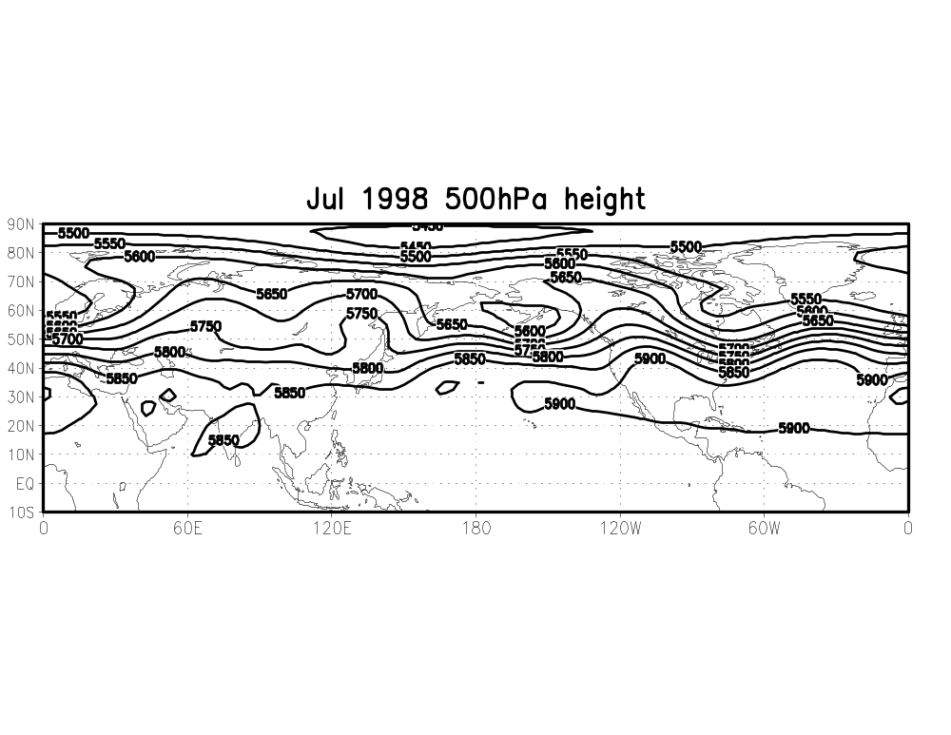
1998年7月份500hPa高度场（unit:gpm）

Slide 17
请提出宝贵意见
谢谢！

